Slide 1

AUDIT :
Erreur sur le Cube OLAP

Slide 2
Présentation de la mission
Besoin du pôle Business Intelligence de comprendre les incohérences dans les données utilisées par les analystes de données.
Investiguer les données de la base OLAP:
Dictionnaire de données
Schéma relationnel
Confirmer les chiffres qui ressortent dans Power BI:
- le chiffre d’affaires total pour le 14 août (275 186,59€ ou 284 243,88€) ;
- le chiffre d’affaires par client pour le top 10 des clients ;
- la part de chiffre d’affaires encaissé par employé.

Slide 3
Analyse de la base de données
Architecture de l’entreprise
L'architecture montre 3 étapes de circulation des données dans le système informatique de l'entreprise:
La source qui correspond à la base de données en live (SQL Server). Les données sont générées et stockées en temps réel. Ex: transactions, ventes, clients etc. C'est le coeur du système
A partir de cette source, on part:
Vers le Cube OLAP (Azure Analysis Services) → les données sont extraites et organisées pour l'analyse. Le cube permet de les croiser selon plusieurs dimensions (temps, produit, région…) afin de produire des rapports et des statistiques.
Vers le site internet et l'ERP → les mêmes données alimentent les outils opérationnels du quotidien (le site web de l'entreprise et son logiciel de gestion interne).
La restitution avec le serveur Dataviz (Power BI): Le cube OLAP alimente enfin Power BI, qui permet aux utilisateurs de visualiser les données sous forme de tableaux de bord et de graphiques interactifs pour aider à la prise de décision

Slide 4
Analyse de la base de données
Dictionnaire des données du fichier OLAP schéma relationnel
Dictionnaire des données Ventes
Dictionnaire des données Produits
Dictionnaire des données Employés

Slide 5
Analyse de la base de données
Dictionnaire des données du fichier OLAP schéma relationnel
Dictionnaire des données Clients
Dictionnaire des données Calendrier

Slide 6
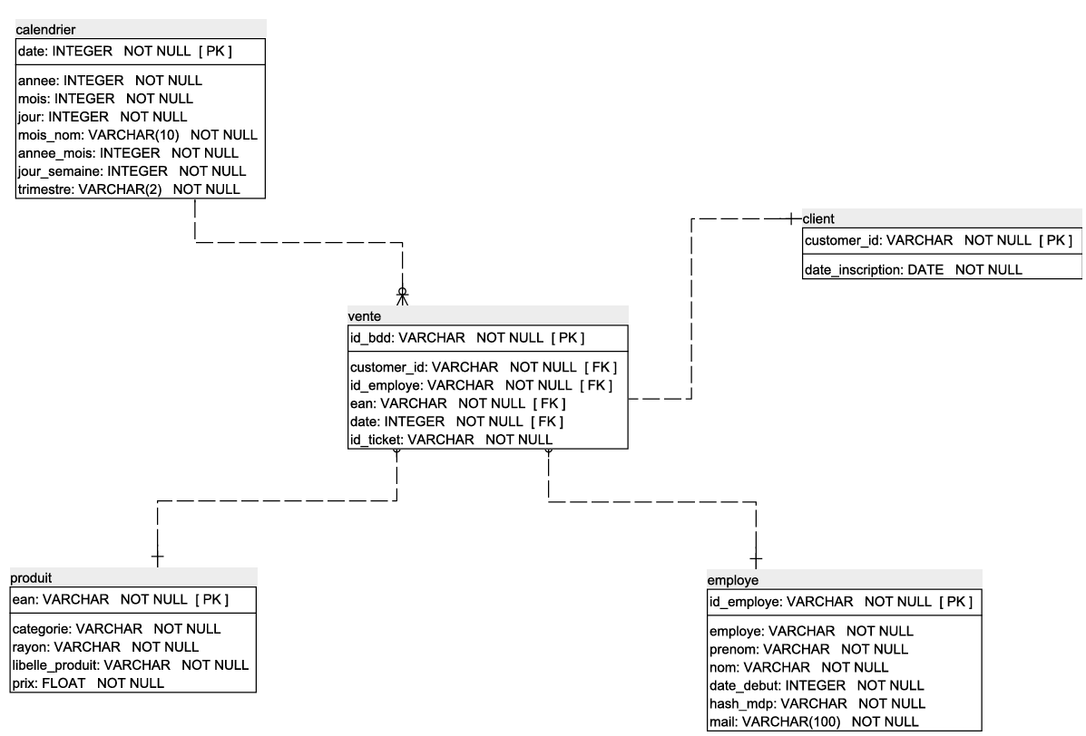
Analyse de la base de données
schéma relationnel
Un modèle relationnel a été construit à l’aide de SQL Power Architect à partir de données à plat, avec une table de faits centrale et plusieurs tables de dimensions.
La table centrale est la table de vente, reliée aux dimensions client, produit, employé et calendrier.

Slide 7
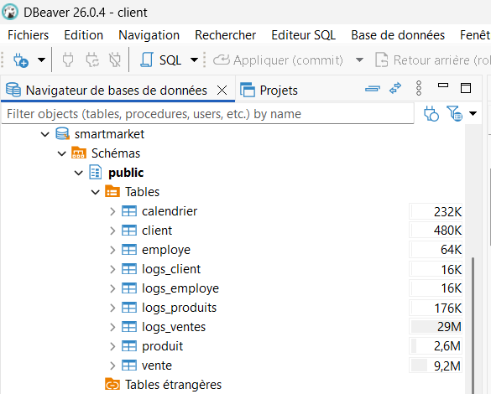
Présentation du prototype de BDD
Explication de la base de données
Une base de données PostgreSQL locale a été créée afin de reproduire les analyses en SQL.
Les tables ont été créées à l’aide des scripts SQL générés par SQL Power Architect, puis alimentées avec les données extraites.
Exemple de script pour la table calendrier.
CREATE TABLE calendrier (
date INTEGER NOT NULL,
annee INTEGER NOT NULL,
mois INTEGER NOT NULL,
jour INTEGER NOT NULL,
mois_nom VARCHAR(10) NOT NULL,
annee_mois INTEGER NOT NULL,
jour_semaine INTEGER NOT NULL,
trimestre VARCHAR(2) NOT NULL,
CONSTRAINT calendrier_pk PRIMARY KEY (date)
);
Voir le rapport pour le script complet.
Les données ont ensuite été intégrées en important un .csv

Slide 8

Résultat des requêtes SQL
Le chiffre d’affaires total pour le 14 Août
SELECT
SUM(p.prix) AS CA_brute,
SUM(ROUND(p.prix::numeric, 2)) AS CA_arrondie
FROM vente v
JOIN produit p
ON v.ean = p.ean;

Slide 9
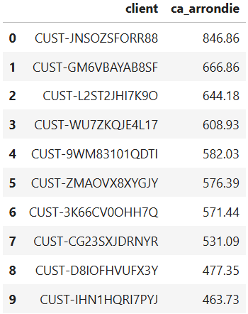
Résultat des requêtes SQL
Le chiffre d’affaires par client pour le top 10 des clients
SELECT v.customer_id as client,
SUM(ROUND(p.prix::numeric, 2)) AS ca_arrondie
FROM vente v
JOIN produit p
ON v.ean = p.ean
GROUP BY v.customer_id
ORDER BY ca_arrondie DESC
LIMIT 10;

Slide 10
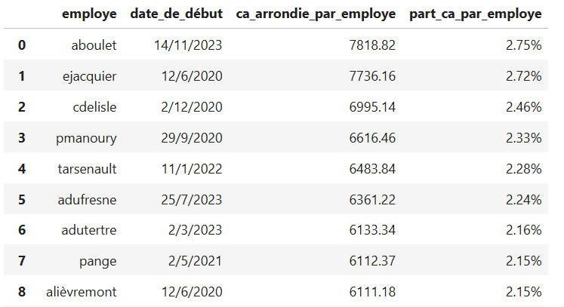
Résultat des requêtes SQL
Le chiffre d’affaires encaissé par employé
CREATE or REPLACE VIEW ca_per_employe AS(
SELECTv.id_employe,
SUM(ROUND(p.prix::numeric, 2)) AS ca_arrondie_par_employe
FROM vente v
JOIN produit p ON v.ean = p.ean
GROUP BY v.id_employe
ORDER BY ca_arrondie_par_employe DESC
);
CREATE or REPLACE VIEW ca_arrondi AS(
SELECTid_employe,
SUM(ca_arrondie_par_employe) OVER() AS ca_arrondi
FROM ca_per_employe
);
SELECT
e.employe,
CONCAT(c.jour,'/',c.mois,'/',c.annee) AS date_de_début,
cap.ca_arrondie_par_employe,
CONCAT(ROUND(cap.ca_arrondie_par_employe*100.0/ca_arrondi,2),'%') AS part_ca_par_employe
FROM ca_per_employe cap
JOIN ca_arrondi ca ON cap.id_employe = ca.id_employe
JOIN employe e ON e.id_employe = ca.id_employe
JOIN calendrier c ON e.date_debut = c.date
ORDER BY part_ca_par_employe DESC
;

Slide 11
Analyse des logs
Dictionnaire des données et explications
Nombre de logs: 4 (Client, Employé, Produits, Ventes)
Nombre de logs par action :
DELETE dans log Employé
INSERT dans logs Client et Ventes
UPDATE dans logs Employé et Produits
Explication des logs (quelle table, quelle modification…)
Dans le log Client, on a ajouté à la table Client de nouveaux clients
Dans le log Ventes, on a ajouté à la table Ventes toutes les ventes qui ont eu lieu le 14 août
Dans le log Produits, on a fait la mise à jour des prix de certains produits de la table Produits
Dans le log Employé, on a supprimé des employés et mis à jour à jour le mdp de certains employés de la table Employés

Slide 12
Compréhension des problèmes sur la base des logs
L’analyse des logs montre que certaines ventes rattachées à la date commerciale du 14 août 2024 ont été insérées en base de données le 15 août 2024. Cela suggère un retard d’intégration entre la base source et le cube OLAP. La variation du chiffre d’affaires est donc probablement liée à un problème de délai d’intégration ou de synchronisation des données
L’analyse des logs montre que les ventes ajoutées le 15 août représentent un montant total de 9 057,29€, soit exactement l’écart entre les deux chiffres d’affaires observés.
Les données sensibles ne sont pas protégées. Les hash_mdp, nom, prénom sont en clair dans les logs.
La qualité et le typage des données sont à revoir. En effet, dans les logs, la colonne detail contient à la fois des dates, des prix, des numéros clients, des numéros de tickets. La colonne id_ligne contient des chiffres et des caractères

Slide 13
Recommandations pour l’entreprise
Mettre en place une réconciliation entre la source SQL Server et le cube OLAP afin de détecter automatiquement les écarts de chiffre d’affaires,
Mettre en place une supervision de la base de données,
Renforcer la gouvernance des données sensibles en supprimant les informations personnelles non nécessaires pour l’analyse,
Documenter le modèle de données, le dictionnaire de données et les règles de calcul des indicateurs clés,
Améliorer le nommage, le typage et la qualité des données.

Slide 14
Recommandations pour l’entreprise
Evaluation des risques
ID | Vulnérabilité / Constatation | Type de vulnérabilité | Probabilité (Faible/Moyenne/Élevée) | Impact (Faible/Moyen/Élevé) | Niveau de Risque (auto)
VUL-001 | Instabilité du chiffre d’affaires | Reporting erroné | Élevée | Élevé | CRITIQUE
VUL-002 | Absence de supervision de la base de données | Origine non identifiable des anomalies | Élevée | Élevé | CRITIQUE
VUL-003 | Données sensibles dans la BI | Risque sécurité / conformité | Moyenne | Élevé | ÉLEVÉ
VUL-004 | Documentation insuffisante | Mauvaise interprétation des données | Élevée | Moyen | ÉLEVÉ
VUL-005 | Qualité et typage des données | Erreurs de chargement ou de calcul | Moyenne | Moyen | MOYEN

Slide 15
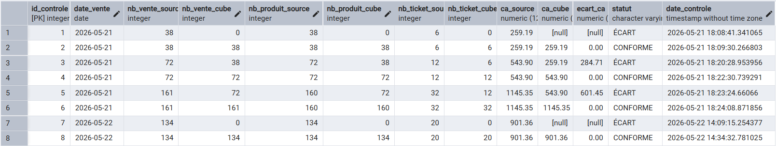
Recommandations pour l’entreprise
Recommandations pour l’entreprise
Réconciliation entre la base et le cube
Créer une table de réconciliation avec les requêtes SQL suivantes dans PostgreSQL.
CREATE TABLE controle_reconciliation(
id_controle SERIAL PRIMARY KEY,
date_vente DATE NOT NULL,
nb_vente_source INTEGER,
nb_vente_cube INTEGER,
nb_produit_source INTEGER,
nb_produit_cube INTEGER,
nb_ticket_source INTEGER,
nb_ticket_cube INTEGER,
ca_source NUMERIC(12,2),
ca_cube NUMERIC(12,2),
ecart_ca NUMERIC(12,2),
statut VARCHAR(10) CHECK(statut IN ('CONFORME', 'ÉCART')),
date_controle TIMESTAMP DEFAULT CURRENT_TIMESTAMP
);
Cette table est complétée grâce à une procédure qui peut être appelée sur le jour souhaité (voir Rapport d’audit – recommandation 1)

Slide 16
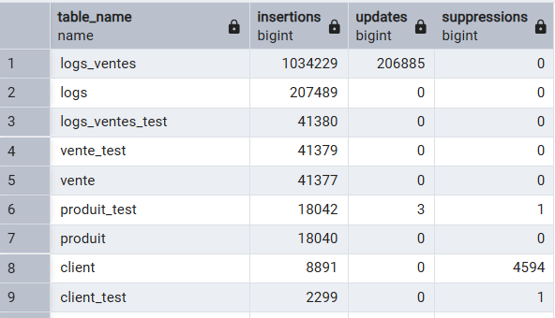
Recommandation pour l’entreprise
Mettre en place une supervision de la database
En complément des contrôles métier, une supervision technique peut être mise en place afin de surveiller les performances, l’activité des connexions, l’utilisation des index et les statistiques des tables. Cette supervision vient compléter des contrôles de complétude métier et permet d’identifier en amont les anomalies techniques susceptibles d’impacter les traitements BI.
Exemple avec les requêtes PostgreSQL suivantes sur le prototype:
-- Identifier les tables utilisateur les plus modifiées :
SELECT
relname AS table_name,
n_tup_ins AS insertions,
n_tup_upd AS updates,
n_tup_del AS suppressions,
FROM pg_stat_user_tables
ORDER BY n_tup_ins + n_tup_upd + n_tup_del DESC;

Slide 17
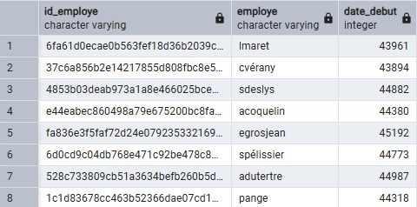
Recommandation pour l’entreprise
Restriction données personnelles
Supprimer les colonnes non nécessaires à l’analyse BI, hash_mdp, nom, prénom,mail. On peut créer une vue dédiée à la Business Intelligence en tapant la commande SQL suivante :
CREATE VIEW employe_bi AS(
SELECT
id_employe,
employe,
date_debut,
FROM employe
);
SELECT * FROM employe_bi;

Slide 18
Conclusion
L’audit a confirmé que le chiffre d’affaires correct du 14 août 2024 est de 284 243,88 €.
L’écart avec le premier montant observé, soit 275 186,59 €, est cohérent avec l’hypothèse d’une intégration tardive de certaines ventes ou d’un retard de synchronisation entre la source et le cube OLAP. Toutefois, en l’absence d’accès aux logs ETL, aux historiques de rafraîchissement du cube et aux journaux d’activités Power BI, la cause technique exacte ne peut pas être établie de manière certaine.
Le problème principal n’est donc pas un problème de calcul du chiffre d’affaires, mais un problème de fiabilité du processus d’intégration et de publication des données.
La mise en œuvre de ces actions est importante pour restaurer la confiance dans les indicateurs BI et permettre à SuperSmartMarket de poursuivre son ambition de personnalisation client sur des bases de données fiables.

